Slide 1

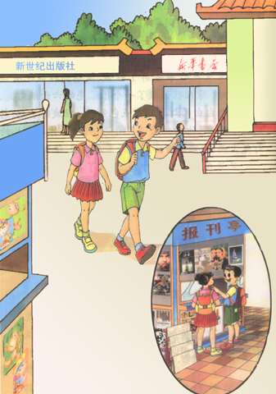
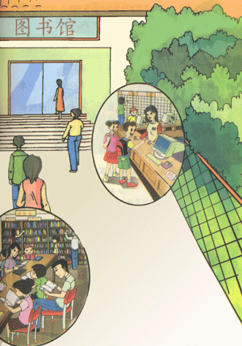
书的世界

Slide 2
书是知识的海洋，
书里有精彩的世界。

Slide 3
读一读
新世纪出版社
新华书店
报刊亭
读者 快乐厨房

Slide 4
读一读
图书馆——阅览室
儿童文学 古代传说
寓言故事 科幻小说
人物传记 百科知识

Slide 5
读一读
读者 快乐橱窗
文化站
阅览室
儿童文学 古代传说

Slide 6
读一读
借书处
西文目录
书名目录
作者目录

Slide 7
读一读
杂志 报纸
工具书
连环画
教科书

Slide 8
读一读
借书处
西文目录
书名目录
作者目录

Slide 9

jīng kān guǎn yuè
精 刊 馆 阅
览 界 报 化
lǎn jiè bào huà

Slide 10
chá zá zhì
查 杂 志
环 具
huán jù

Slide 11

查找
工具
杂志
报纸
环保
图书

Slide 12
表演
偶遇
与你
历险
土地
意义

Slide 13
精神
阅览
报刊
世界
图书馆
文化

Slide 14
界

Slide 15

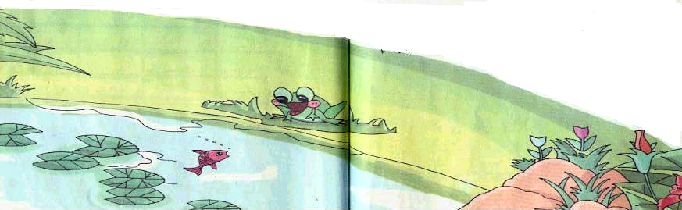
世界
国界
界
界限
地界

Slide 16
报

Slide 17
报纸
报名
报
报刊
报告

Slide 18
化

Slide 19
文化
化学
化
变化
化妆

Slide 20
查

Slide 21
检查
清查
查
查找
普查

Slide 22
杂

Slide 23
杂志
杂乱
杂
杂文
复杂

Slide 24
志

Slide 25
同志
志气
志
志向
立志

Slide 26
具

Slide 27
文具
工具
具
具体
具有

Slide 28
读一读
西游记
丑小鸭
小王子
伊索寓言
木偶奇遇记

Slide 29
读一读
三毛流浪记
安徒生童话
丁丁历险记
宝葫芦的秘密
十万个为什么

Slide 30
认 识 书
著作
封面
作者
出版社
杂志
目录
连环画
教科书
工具书

Slide 31
中国四大名著
西游记
红楼梦
水浒传
三国演义

Slide 32
想一想
想一想，获得图书的途径有哪些？
新华书店
图书馆
阅览室
文化站
报刊亭
单位图书俱乐部

Slide 33
yǎn yǔ tǔ ǒu
演 与 徒 偶
遇 历 险 义
yù lì xiǎn yì

Slide 34
表演
偶然
传记
遇到
徒弟
日历

Slide 35
危险
义父
意义
参与
木材
寓言

Slide 36
义

Slide 37
义女
意义
义
义父
正义

Slide 38
与

Slide 39
参与
与其
与
赠与
与人为善

Slide 40
者

Slide 41
作者
记者
者
读者
学者

Slide 42
录

Slide 43
目录
录像
录
记录
录音

Slide 44
谈谈你本节课的收获吧 ！

